Slide 1
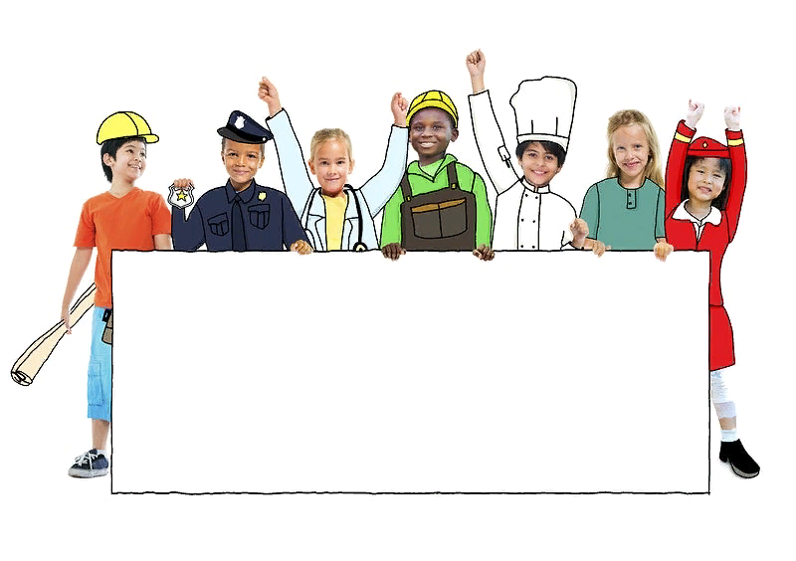
Интерактивная презентация по лексической теме «Моя семья». Игра «Профессии» для детей 5-6 года жизни

Slide 2
Цель: обогащение словарного запаса.
Ход игры:
1. Включите показ презентации в режиме «показ слайдов».
2. Переключать слайды необходимо клавишей «стрелка-вперёд» (на клавиатуре).
3. Прочитайте ребёнку слова Оли (слайд 3).

Slide 3
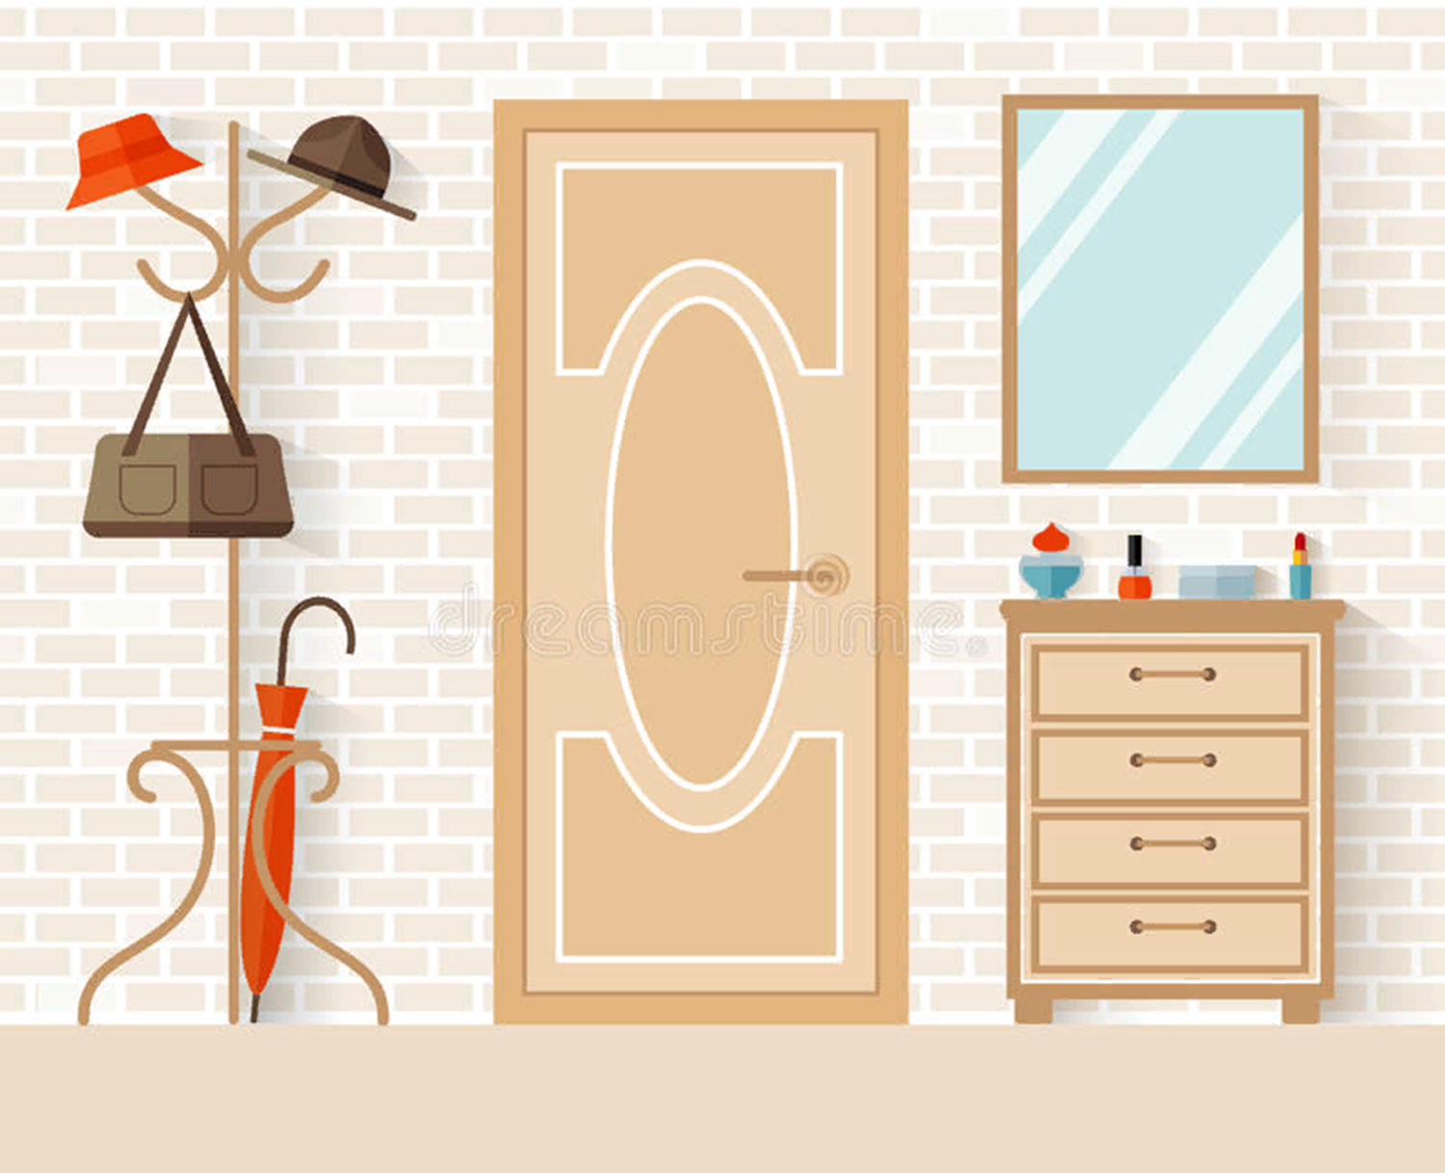
«Привет! Меня зовут Оля. Я живу в большой семье, у каждого своё дело. Утром мы уходим по делам.
Мама и папа – на работу.
Я иду в школу.
А мой братик Вася – в детский сад».

Slide 4
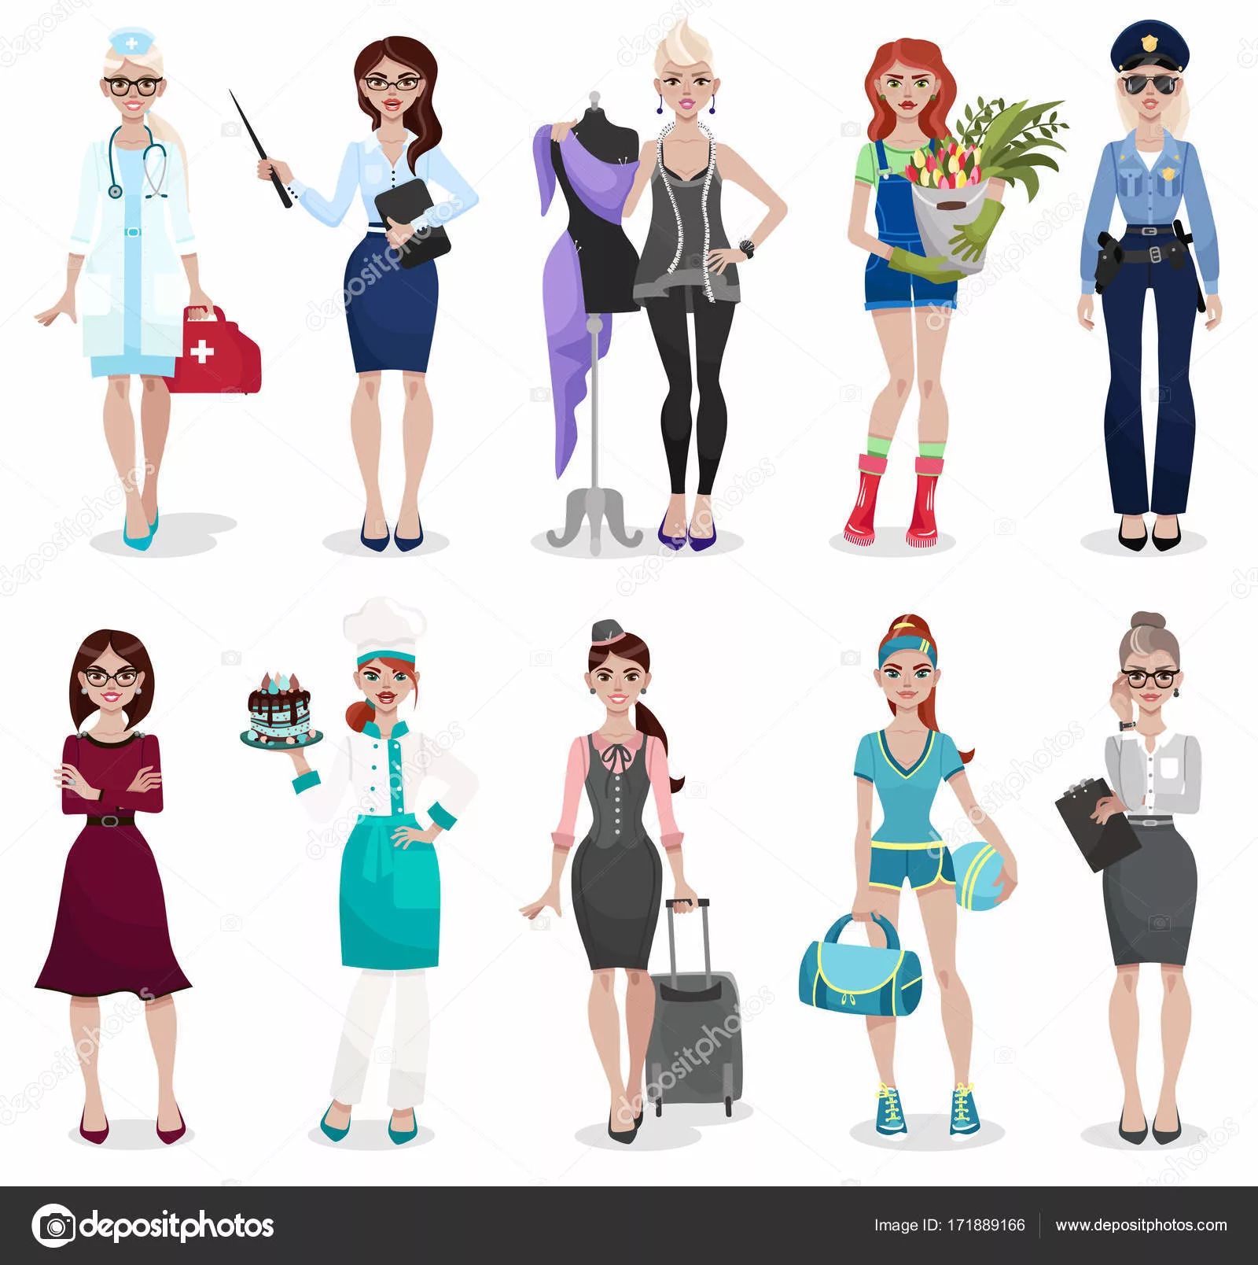
«Я знаю много профессий!». Расскажи, какие женские профессии знаешь ты?. Моя мама работает стюардессой. Скажи, кем работает твоя мама.

Slide 5
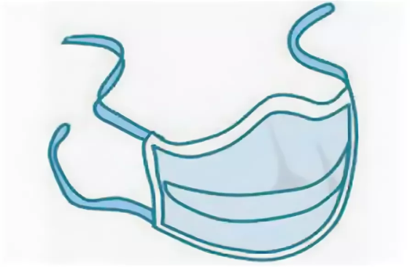
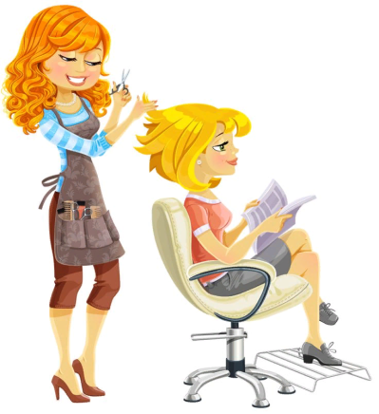
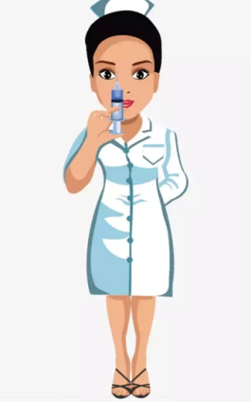
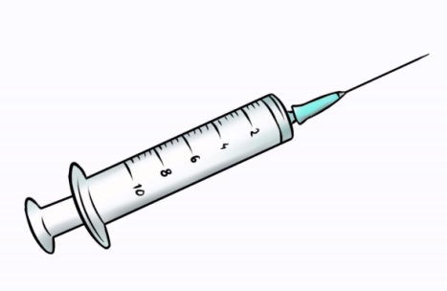
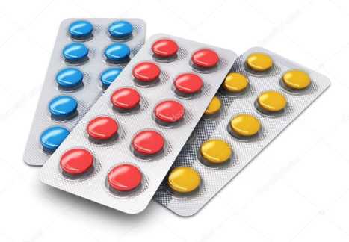
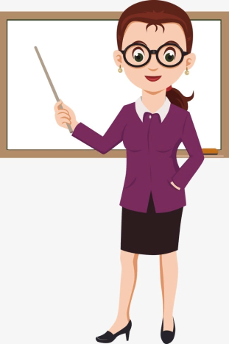
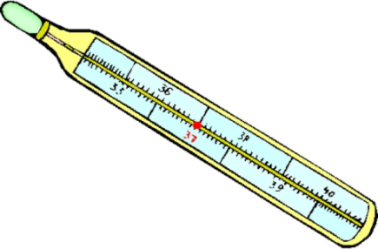
Отгадай, кем работает моя мама? (выбери профессию и нажми на неё кнопкой мышки)

Slide 6
МОЛОДЕЦ !!!
Нажми на стрелку, чтобы перейти дальше
Моя мама работает врачом.

Slide 8
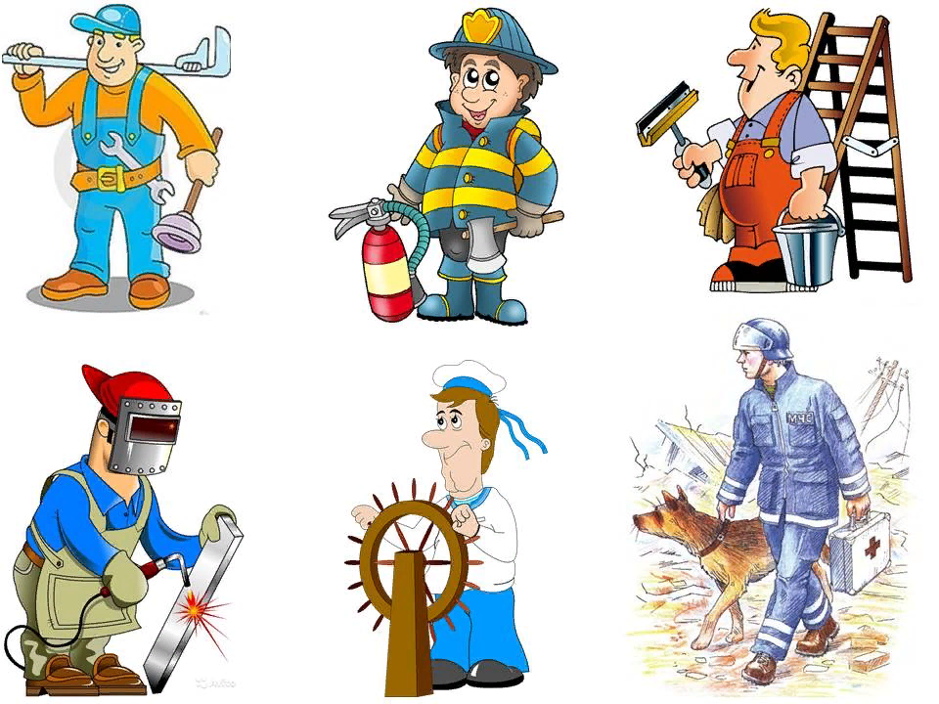
Мой папа работает мультипликатором. Расскажи, кем работает твой папа? Какие ещё мужские профессии ты знаешь?

Slide 9
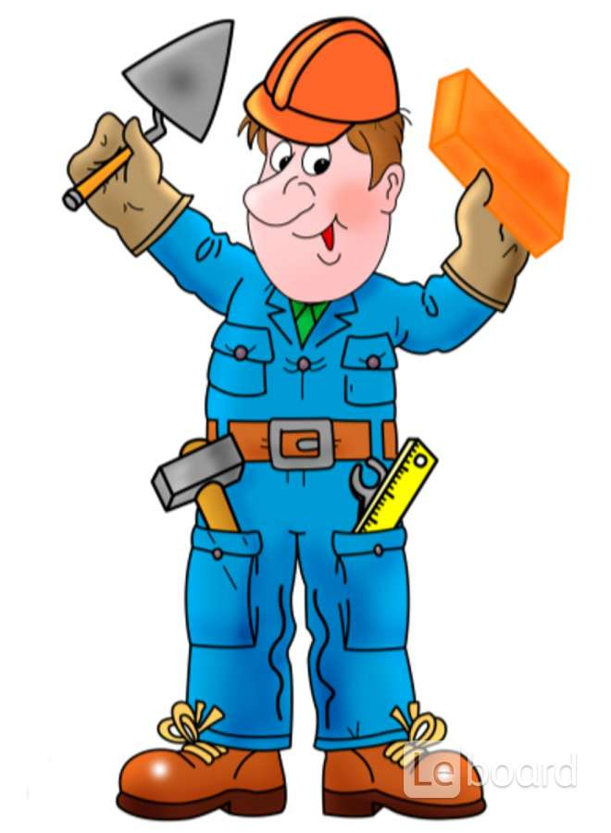
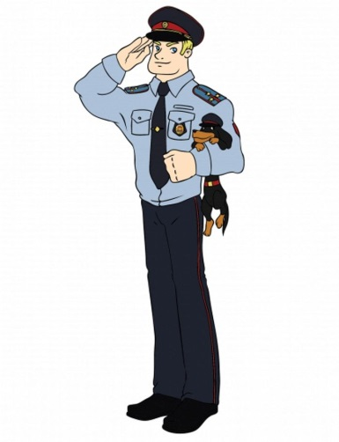
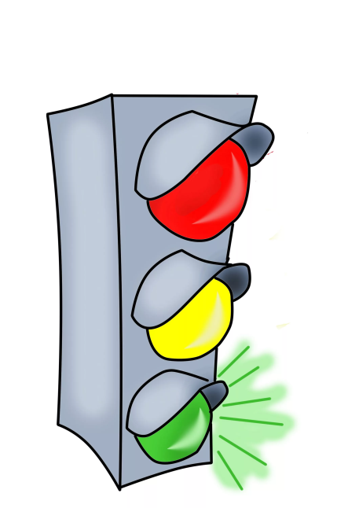
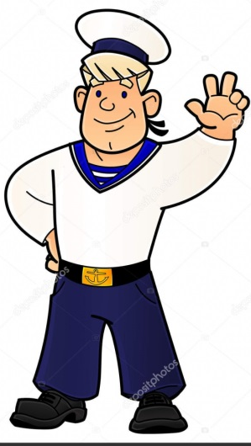
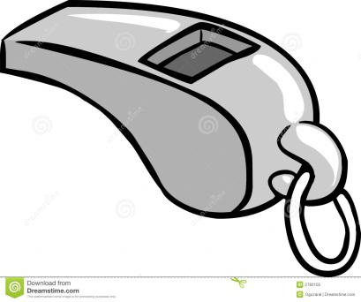
Рассмотри картинки и догадайся, кем работает мой папа? (нажатием кнопки «вперёд» на человека с выбранной профессией вы сможете узнать правильно ли ответил ребёнок)

Slide 10
МОЛОДЕЦ !!!
Нажми на стрелку, чтобы перейти дальше
Мой папа работает полицейским.

Slide 11
Нажми на стрелку, чтобы вернуться обратно

Slide 12
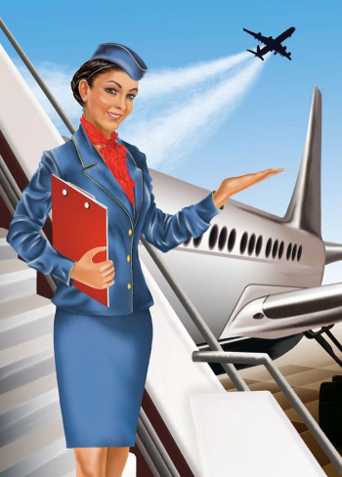
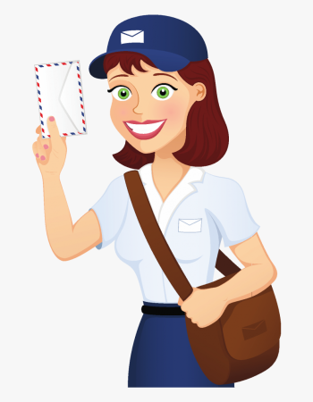
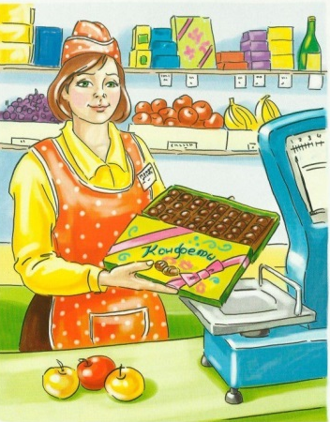
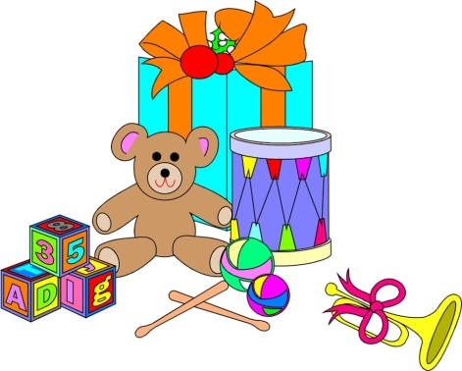
Отгадай, кем я хочу быть? (выбери профессию и нажми на неё кнопкой мышки)

Slide 13
МОЛОДЕЦ !!!
Нажми на стрелку, чтобы перейти дальше
Я хочу быть воспитателем.

Slide 14
Нажми на стрелку, чтобы вернуться обратно

Slide 15
«До скорого свидания, мой друг!».

Slide 16
Литература:
1. Брежнева Е.А., Брежнев Н.В. Хочу всё знать: Рабочая тетрадь по развитию речи детей старшего дошкольного возраста с методическими рекомендациями: Пособие для логопеда: В 2 ч. – М.: Гуманит. изд. центр ВЛАДОС, 2003. – Ч. ll: Мир человека. – 164 с.: ил. – (Коррекционная педагогика).
2.Косинова Е.М. Моя первая книга знаний. Обо всём на свете. Упражнения для развития речи/ Худ. Г. Соколов. – М.: Изд-во Эксмо, 2006 – 120с., ил.
3. Альбом по развитию речи для будущих первоклассников. – М. : РОСМЭН, 2019 . – 96 с. : ил. – (Говорим правильно).

Slide 17
Авторы-составители:
Учитель-логопед МБДОУ г. Иркутска детского сада №136 Починская Е.А.
Учитель-логопед МБДОУ г. Иркутска детского сада №136 Леви Л.В.

